Slide 1
Spacial_Learning_Rule 现阶段问题、改进方向

Slide 2
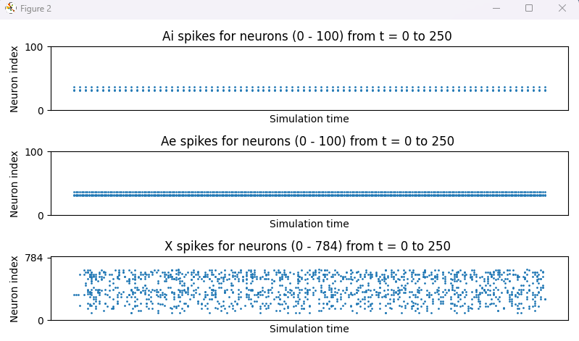
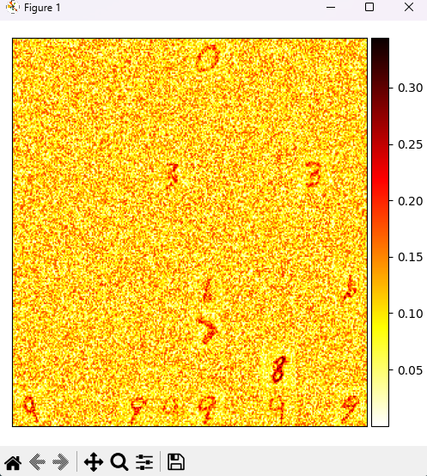
新规则中Clamp有没有正确使用：
1.训练时几乎强依赖于clamp，很难看出clamp之外其他学习法则的影响
2.Clamp机制：随机让一个神经元在250个时间步都强制发放脉冲，对于stdp来说，
Nu=[1e-1,1e-3]使其时间序列上的正向加强远大于反向减弱，只需一个样本就能使一个被clamp的兴奋层
上的神经元学习到很明显的特征

Slide 3
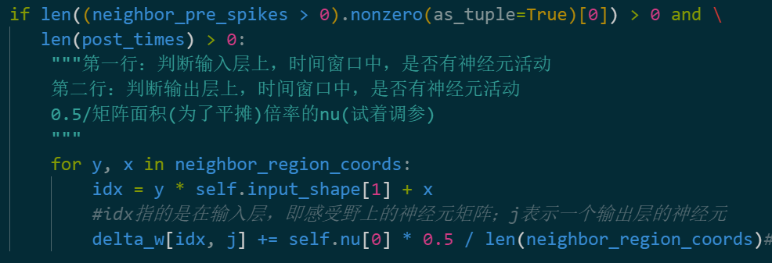
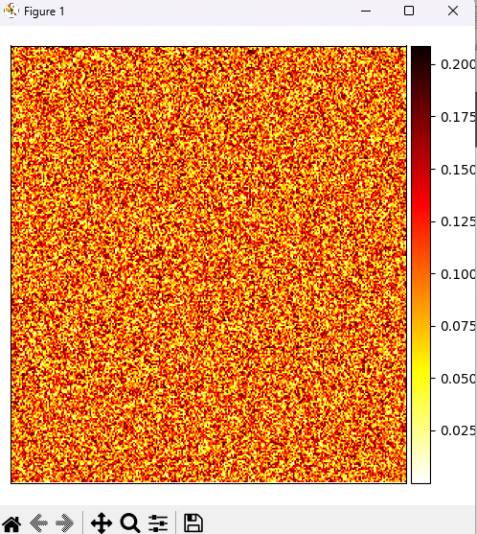
在新的学习法则中。
Clamp机制导致兴奋层神经元过度激活，其余特征无法在提取
疑惑：那为什么训练集的时候还能保持那么高的正确率？（虽然是训练集，无法体现泛化能力）

Slide 4
方案一：增加判断语句？
伪代码：
If：该兴奋层神经元没被clamp选中：
使用学习法则
else：
禁用

Slide 5
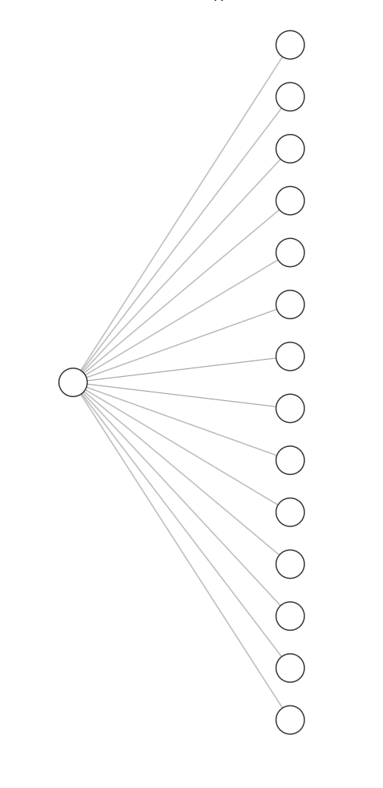
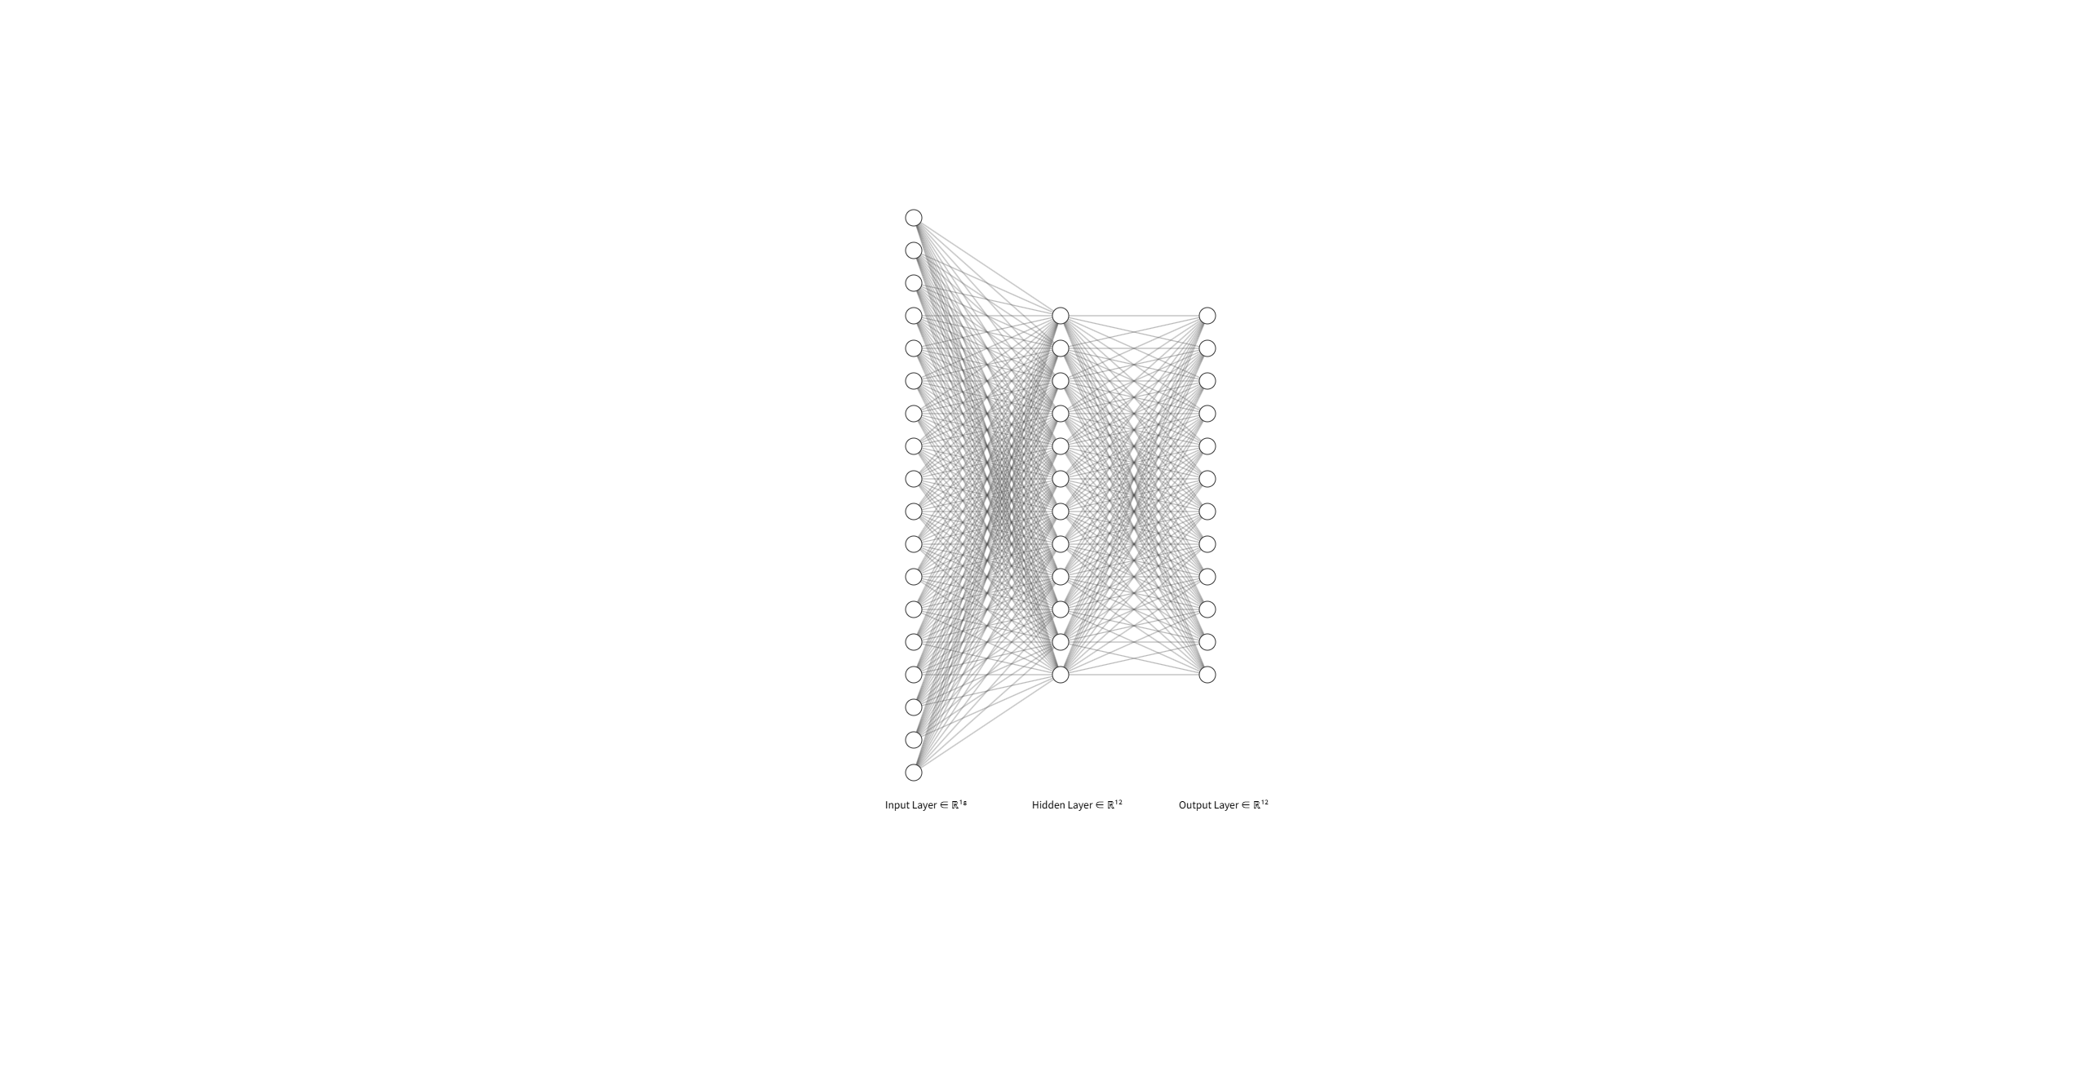
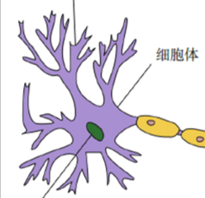
方案二：改为兴奋层独立运行，互不干涉？
每个兴奋层
神经元
(10*10)
(32*32)
每个的感受野32*32
生物解释性也更强：生物看到的是连续的画面，所以用邻域增强
将兴奋层看为是细胞体，input层是树突，而不是原本的同级结构

Slide 6
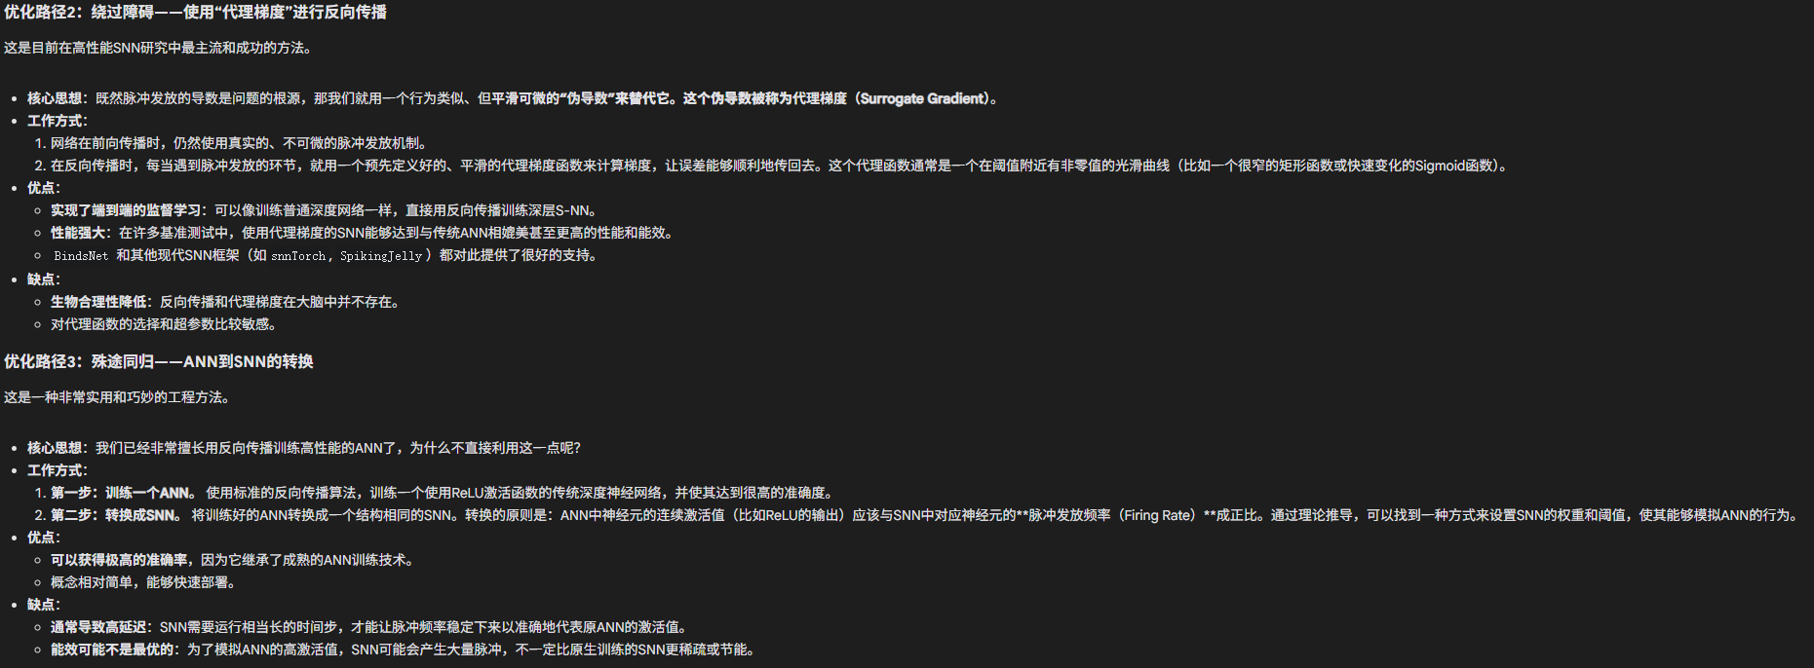
其他想法：
加入交叉验证、提前停止，防止过拟合浪费时间
除了图像数据集之外，看看类似于CNN的特征提取、dot tracing能不能使用
但是SNN的卷积似乎也是直接使用卷积核、池化层，获得了最终的数据之后才放入SNN的神经网络
提取特征不依赖于脉冲神经网络

Slide 7
